Slide 1
Глава 1. История

Slide 2
Разработка графики под MS-DOS
Одноядерные компьютеры
Нет графического ускорителя
Все графика в главном потоке, там же, где логика самой игры
Требуется максимальная производительность
Наиболее популярная операция – вывод на экран спрайта
Задача решается “прямым доступом” к железу

Slide 3
Отрисовка спрайта в режиме 640x480, 256 цветов (SVGA)
Определить адрес спрайта в расширенной памяти
Отобразить нужную страницу расширенной памяти в физическую память
Определить банк памяти экранного буфера
Отобразить нужный банк памяти в физическую память
Скопировать первую строку спрайта в память экранного буфера при помощи цепочечной команды, обработав ситуацию, когда достигнута граница банка или страницы расширенной памяти
Перейти к следующей строке спрайта и экранного буфера
Повторить =)
Notes:
640К как-то не хватает =)

Slide 4
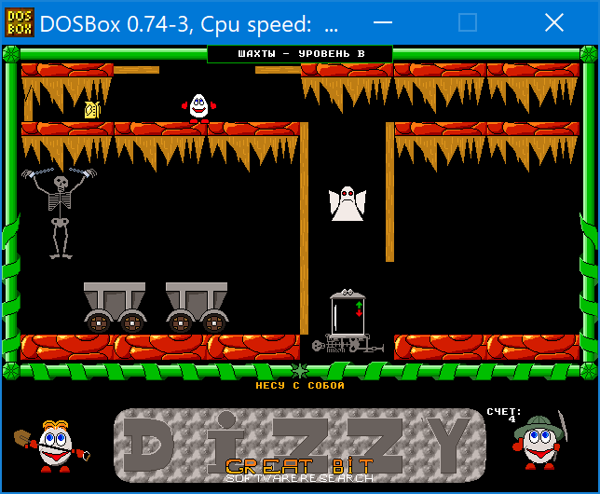
Отрисовка спрайта в режиме 640x480, 256 цветов (SVGA)
Функция на 600+ строк ассемблерного кода
Только для одного режима, только для некоторых адаптеров, поддерживающих стандарт VESA
Подробнее про Ассемблер^{[1]}
Подробнее про графику под MS-DOS^{[2]}
Notes:
Еще веселее, когда к этому добавляется звуковая карта =) В итоге большинство старых игр для MS-DOS работают в режиме VGA – 320 на 200, 256 цветов

Slide 5
Персональный компьютер, как инструмент для работы
Бухгалтер работает с калькулятором, счетами, письмами, таблицами
Компьютер без оконного интерфейса может заменить что-то одно
А хотелось бы, чтобы сразу все + синергию от такого решения (данные между инструментами не нужно переносить вручную)
Возникает потребность в оконных интерфейсах и многозадачных ОС
Notes:
Что такое многозадачность

Slide 6
Многозадачная ОС
Если приложения имеют доступ к физической памяти, они могут залезть в память друг к другу
Чтобы этого избежать, существует реализованный на аппаратном уровне защищенный режим работы
Приложения работают с виртуальной памятью
Доступа к физической памяти нет, напрямую к железу тоже
Подробнее у Таненбаума^{[3]}
Противоречие: ПК как инструмент против ПК для игр

Slide 7
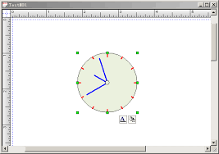
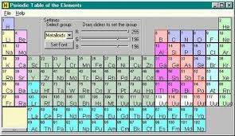
Библиотека GDI под Windows
Поддержка кистей и стиля линий
Шрифты и вывод текста
Графические примитивы
Единый API для монитора, принтера и так далее
Мощная
Гибкая
Универсальная
Тормозная =(

Slide 8
Идея аналога прямого доступа в защищенном режиме
Программа
API – Application Programming Interface
HAL – Hardware Abstraction Layer
UMD – User Mode Driver
KMD – Kernel Mode Driver
Спецификация в открытом доступе^{[4]}
API
Реализация HAL/UMD
HAL
Режим пользователя
Режим ядра
KMD

Slide 9
Копирование спрайта в GDI
Поверхность для рисования – двумерный массив
Копирование
Копирование
Копирование
Поверхность для рисования
Буфер рабочего стола
KMD
Спрайт в памяти
Экранный буфер

Slide 10
Копирование спрайта с «прямым» доступом
Поверхность для рисования – описание (дескриптор) части экранного буфера
Команда на копирование
KMD
Копирование
Спрайт в памяти
Экранная буфер

Slide 11
Идея аналога прямого доступа в защищенном режиме
Прямой доступ к звуковым устройствам – DirectSound
Прямой доступ к устройствам ввода – DirectInput
Прямой доступ к устройству вывода графики – DirectDraw
Прямой доступ к 3D ускорителю – Direct3D
Все вместе – DirectX!

Slide 12
Развитие DirectX
Первая версия - 30 сентября 1995
Удобно для игровой графики в высоких разрешениях
Начало мирного сосуществования MS-DOS и Windows 95 на одном компьютере
Некоторые игры выпускаются сразу с двумя исполняемыми файлами
Red Alert – версия 320 на 200, 256 цветов под MS-DOS; версия 640 на 480, 256 цветов под Windows 95

Slide 13
Развитие DirectX
Весьма вовремя – 3D ускорители управляются через свои регистры, описание регистров для Radeon HD7x00 занимает 230 страниц A4^{[5]}
Сотрудничество с IHV (independent hardware vendor, производители видеокарт)
Выпуск Xbox
Начало массового распространения DirectX для разработки игр

Slide 14
DirectX 11
Вышел 22 октября 2009
Продуманный интерфейс, унаследован от DirectX 10, покрывающий все возможности современных (для себя) видеокарт и задел на будущее
Очень популярен до сих пор
Расширяется за счет минорных изменений
Поддержка частичного обновления константных буферов
Не без косяков
OMSetRenderTargetsAndUnorderedAccessView =)

Slide 15
DirectX 11
Существует уже долгое время
Огромное количество приложений (десятки тысяч), не только игр, которые его используют
Очень хорошо отлаженные драйвера от IHV и сама реализация от Microsoft
Нет багов и высокая производительность
Относительно простой =)

Slide 16
Итоги
Долгое время работа с графикой осуществлялась через «прямой» доступ к железу – это было трудоемко, но эффективно
Современные операционные системы такого не разрешают, поскольку работают в защищенном режиме для поддержания многозадачности
Парк GPU и их сложности выросли в десятки раз
Работаем с графикой через специализированные API
DirectX 11 зрелый и удобный программный интерфейс, отлаженный, относительно простой и эффективный – хорош как для большинства коммерческих продуктов, так и для обучения

Slide 17
Ссылки
Юров, Хорошенко, “Ассемблер: учебный курс”
Abrash, “Zen of Graphics Programming”
Таненбаум, "Современные операционные системы“
Microsoft, Display Drivers Specification
AMD, Southern Islands Registers Specification

